Slide 1
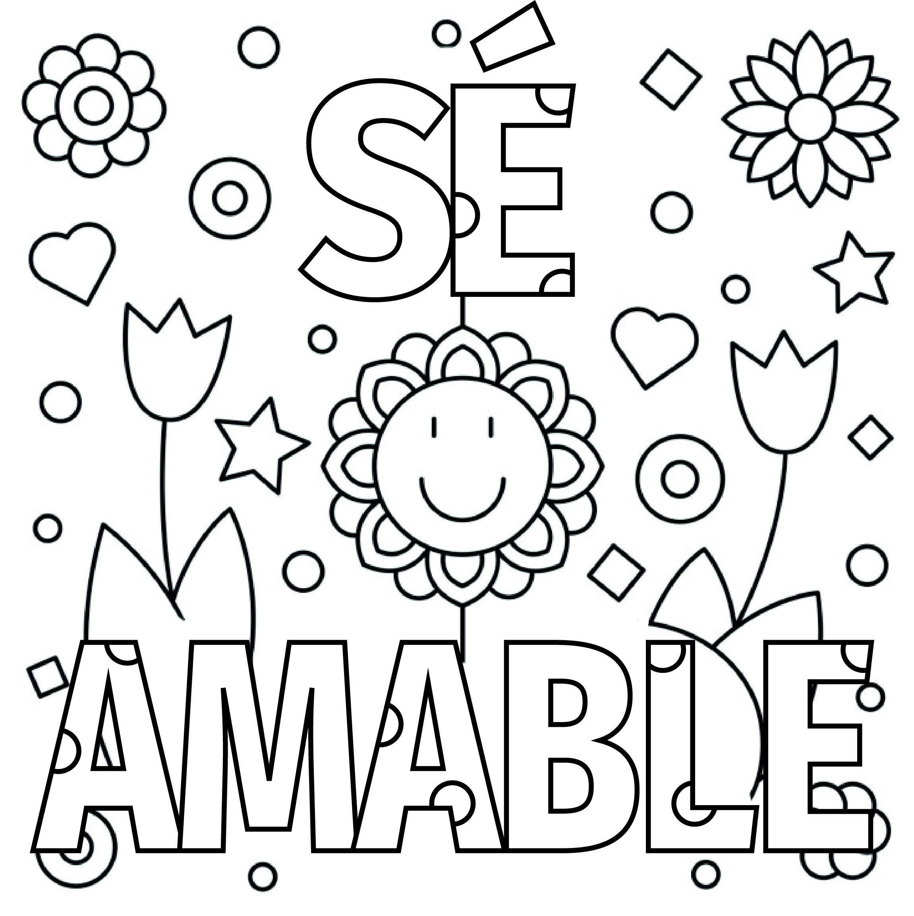
JARDÍN DE INFANTES - SEGUNDO GRADO | AMABILIDAD
COLOREADO DE LA AMABILIDAD
© 2022 OVERCOMING OBSTACLES

